Slide 1

ЛАБОРАТОРНАЯ РАБОТА №8
СОСТАВЛЕНИЕ ПРОГРАММ С ИСПОЛЬЗОВАНИЕМ МАССИВОВ КАК ФОРМАЛЬНЫХ ПАРАМЕТРОВ ПОДПРОГРАММ
доцент ОХИ ИШПР ТПУ, к.т.н.
Чузлов Вячеслав Алексеевич
2020

Slide 2
Массивы, как формальные параметры подпрограмм
Формат описания:
type
matrix = array [1..n, 1..m] of real;
arr = array [1..n] of real;
procedure < имя процедуры > (a: matrix; var b: matrix);
// раздел описаний процедуры
begin
// исполняемая часть процедуры
end;
function < имя функции > (b: arr): real;
// раздел описаний функции
begin
// исполняемая часть функции
end;

Slide 3
Массивы, как формальные параметры подпрограмм
Формат описания с использованием динамических массивов:
type
matrix = array of array of real;
arr = array of real;
procedure < имя процедуры > (a: matrix; var b: matrix);
// раздел описаний процедуры
begin
// исполняемая часть процедуры
end;
function < имя функции > (b: arr): real;
// раздел описаний функции
begin
// исполняемая часть функции
end;

Slide 4
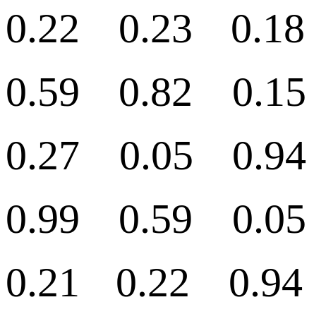
Пример 1
Составить процедуру для определения элементов массива В(5,3) как квадратов от элементов массива С(5,3). Определить среднее арифметическое элементов массива В(5,3). Элементы массива С(5,3) считать из файла, результаты расчета вывести в файл.
Исходные данные:

Slide 5
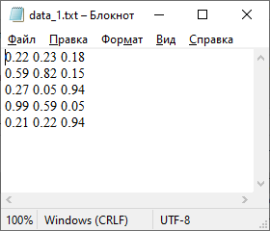
Решение
program example_1;
type
arr = array [1..5, 1..3] of real;
var
i, j: integer;
b, c: arr;
average: real;
f1, f2: text;
procedure get_avarege(c: arr; var b: arr; var average: real);
var
i, j: integer;
begin
average := 0;
for i := 1 to 5 do
for j := 1 to 3 do
begin
b[i, j] := sqr(c[i, j]);
average := average + b[i, j]
end;
average := average / (i * j)
end;

Slide 6
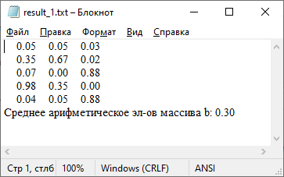
Решение (продолжение)
begin
assign(f1, 'data_1.txt');
reset(f1);
assign(f2, 'result_1.txt');
rewrite(f2);
for i := 1 to 5 do
begin
for j := 1 to 3 do
read(f1, c[i, j]);
readln(f1)
end;
get_average(c, b, average);
for i := 1 to 5 do
begin
for j := 1 to 3 do
write(f2, b[i, j]:4:2);
writeln(f2)
end;
writeln(f2, 'Среднее арифметическое эл-тов массива b: ', average:4:2);
close(f1);
close(f2)
end.

Slide 7
Решение (динамические массивы)
program example_1_dynamical;
type
arr = array of array of real;
var
i, j: integer;
b, c: arr;
average: real;
f1, f2: text;
procedure get_average(c: arr; var b: arr; var average: real);
var
i, j: integer;
begin
average := 0;
for i := 0 to High(c) do
for j := 0 to High(c[i]) do
begin
b[i, j] := sqr(c[i, j]);
average := average + b[i, j]
end;
average := average / (Length(b) * Length(b[i]))
end;
Функция High возвращает самое высокое допустимое значение индекса элемента массива;
Функция Length возвращает количество элементов в массиве;
// Length(b) = 5
// Length(b[i]) = 3

Slide 8
Решение (динамические массивы)
begin
assign(f1, 'data_1.txt');
reset(f1);
assign(f2, 'result_1_dyn.txt');
rewrite(f2);
SetLength(c, 5);
SetLength(b, 5);
for i := 0 to 4 do
begin
SetLength(c[i], 3);
SetLength(b[i], 3);
end;
for i := 0 to 4 do
begin
for j := 0 to 2 do
read(f1, c[i, j]);
readln(f1)
end;
get_average(c, b, average);
for i := 0 to 4 do
begin
for j := 0 to 2 do
write(f2, b[i, j]:8:2);
writeln(f2)
end;
writeln(f2, 'Среднее арифметическое эл-ов массива b: ‘, average:4:2);
close(f1);
close(f2)
end.

Slide 9
Пример 2
Составьте подпрограмму-функцию для нахождения суммы элементов массива b(5, 5). Элементы массива b(5, 5) заполните случайными числами из интервала
(1, 5).

Slide 10
Решение
program example_2;
type
arr = array[1..5, 1..5] of real;
var
b: arr;
i, j: integer;
function get_sum(a: arr): real;
var
i, j: integer;
begin
result := 0;
for i := 1 to 5 do
for j := 1 to 5 do
result := result + a[i, j]
end;
begin
for i := 1 to 5 do
begin
for j := 1 to 5 do
begin
b[i, j] := random(1, 5);
write(b[i, j]:4)
end;
writeln
end;
writeln('Сумма эл-тов массива b: ', get_sum(b):4)
end.

Slide 11
Решение (динамический массив)
program example_2_dynamical;
type
arr = array of array of real;
var
b: arr;
i, j: integer;
function get_sum(a: arr): real;
var
i, j: integer;
begin
result := 0;
for i := 0 to High(a) do
for j := 0 to High(a[i]) do
result := result + a[i, j]
end;
begin
SetLength(b, 5);
for i := 0 to High(b) do
SetLength(b[i], 5);
for i := 0 to High(b) do
begin
for j := 0 to High(b[i]) do
begin
b[i, j] := random(1, 5);
write(b[i, j]:4)
end;
writeln
end;
writeln('Сумма эл-тов массива b: ', get_sum(b):4)
end.

Slide 12
Задание 1
Последовательность элементов задана общей формулой:
a[i] = arctg (2 * i + i / n) – sin (i + n)
где i изменяется от 1 до n. Составьте подпрограммы (по каждому пункту) для нахождения:
Максимального элемента последовательности и его индекса;
Количества элементов последовательности, превышающих по значению 1;
Суммы элементов этой последовательности с четными индексами;
n = 10.

Slide 13
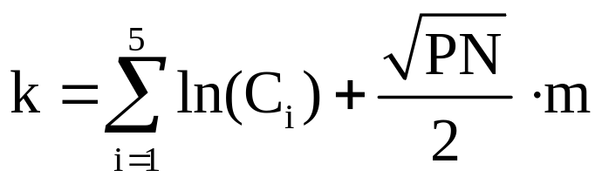
Задание 2
Составьте процедуру для определения наибольшего значения (PN) произведений элементов каждой строки матрицы В(5,3). Элементы матрицы В(5, 3) заполните случайными числами из интервала [1; 100]. Полученное значение PN используйте при вычислении:
В ответах приведите:
Значения элементов матрицы В(5, 3);
Значение PN;
Значение k.
m = 2,6e-4;
C_{i} = 3.42, 11.2, 0.4, 6.23, 15.64;

Slide 14
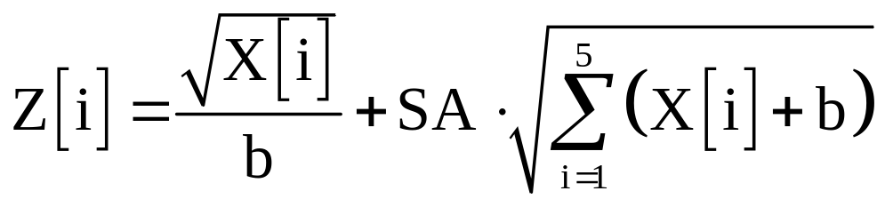
Задание 3
Составьте подпрограмму–функцию для вычисления суммы (SA) значений среднего арифметического элементов каждого столбца матрицы А(3,4). Элементы матрицы А(3, 4) заполните случайными числами из интервала [1; 9]. Значение SA используйте при вычислении:
b = 0.294;
X[i] = 10, 20, 30, 40, 50;
В ответах приведите:
Значения элементов матрицы A(5, 3);
Значение SA;
Значения элементов массива Z.

Slide 15
СПАСИБО
ЗА ВНИМАНИЕ!

